Slide 1
Кафедра информационных систем
Институт вычислительной математики и информационных технологий КФУ

Slide 2
Направление 09.03.02
Наши студенты будут высококлассными специалистами в области информационных систем и технологий

Slide 3
Выпускники нашего профиля - высококвалифицированные специалисты в области проектирования, разработки и реализации различного рода информационных систем, применяемых в настоящее время практически в любой сфере деятельности. Потребность в специалистах данного профиля очень велика и выпускник может без труда устроиться на работу в любую приглянувшуюся ему компанию. Выпускники этого направления разрабатывают информационные сайты компаний, создают базы данных, в том числе и для распределенных информационных систем.

Slide 4
Наши выпускники работают в ведущих фирмах и компаниях России и Татарстана, таких как Газпром, Татнефть, Ак барс банк, Сбербанк, а также в высших и средних учебных заведениях.

Slide 5
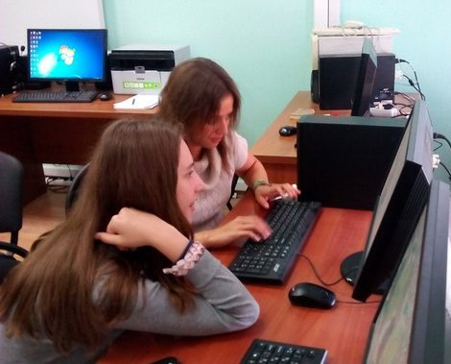
Учебный процесс

Slide 6
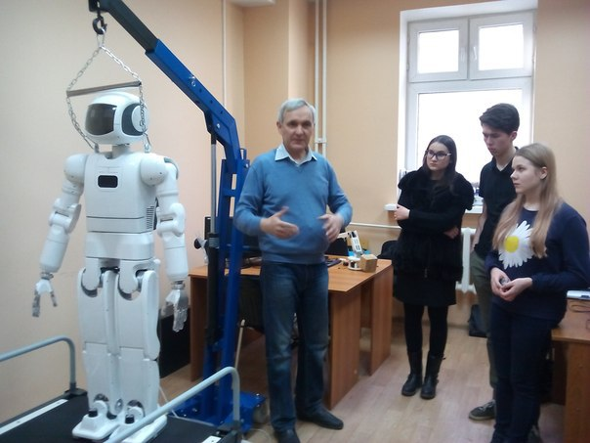
Учебный процесс

Slide 7
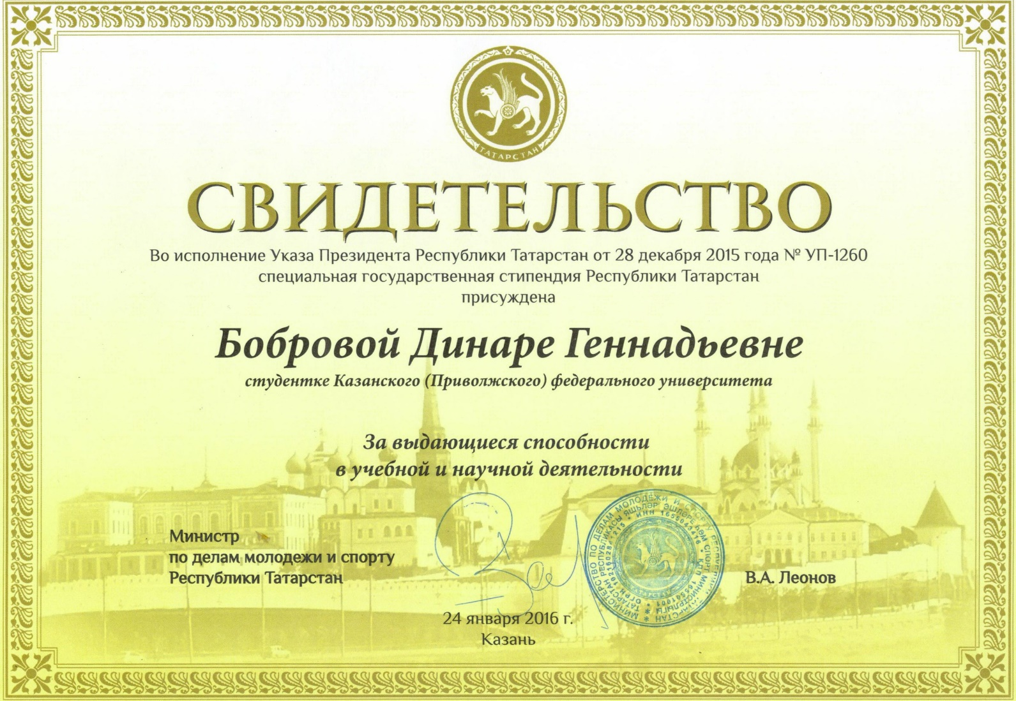
Достижения наших студентов

Slide 8
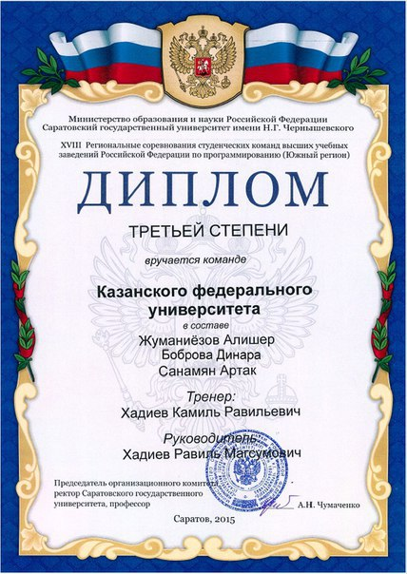
Достижения наших студентов

Slide 9
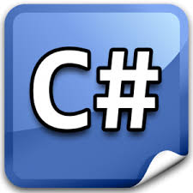

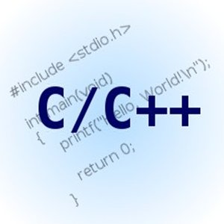


Учебный процесс
Базовый язык программирования: С#
Языки программирования: c/c++, java, python, php, javascript

Slide 10


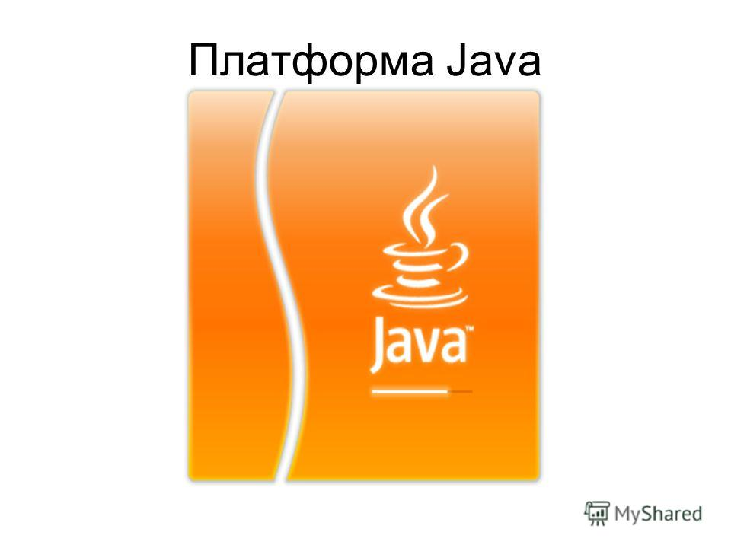


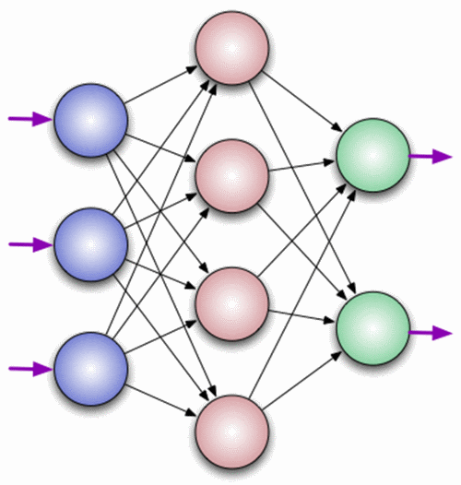
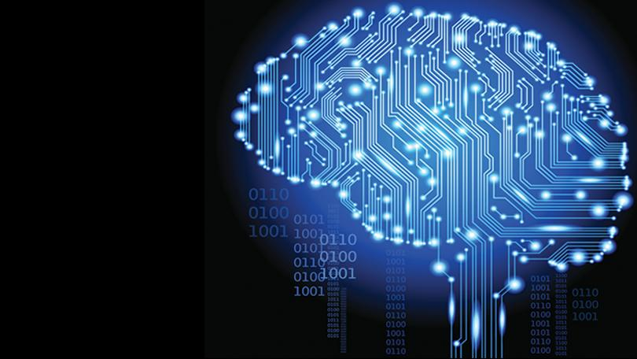
Учебный процесс
Облачные технологии: Azure, amazon web services
Платформы: .Net, Java
Машинное обучение, нейронные сети:

Slide 11
Научно-исследовательская работа на кафедре информационных систем
Кафедра активно сотрудничает с научно-исследовательским институтом «Прикладная семиотика» АН РТ
С ведущими фирмами:
ABBYY
Microsoft

Slide 12
Преподаватели и студенты кафедры участвовали в татарской локализации операционных систем Microsoft Windows Vista, Windows 7, а также офисных приложений
Microsoft Office’2007, 2010
В настоящее время сохранение любого языка, а также его развитие, в том числе и татарского языка, в первую очередь зависит от того, насколько активно данный язык будет «жить» в компьютерных и информационных технологиях. В этой связи, особенно интересным и актуальным являются работы по локализации ОС Windows. На сегодняшний день локализованы ОС Windows XP, Windows Vista. На базе научно-исследовательского института «Прикладная семиотика» при АН РТ завершена локализация ОС Windows 7 совместно с фирмой ICL при непосредственном участии корпорации Microsoft.
Этапы и объемы работ по локализации Windows 7 и Microsoft Ofiice-14
Разработка StyleGuide
Разработка новых терминов ~ 2000 (всего терминов более 5000)
Перевод интерфейсных файлов Windows 7 ~ 300 000
Перевод файлов помощи Windows 7 ~ 75 000
Перевод интерфейсных файлов Office-14 ~ 400 000
Перевод файлов помощи Office-14 ~ 25 000
Тестирование ~ 400 000 скриншотов с указанием типов ошибок.

Slide 13
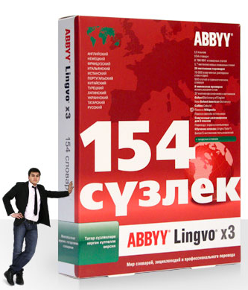
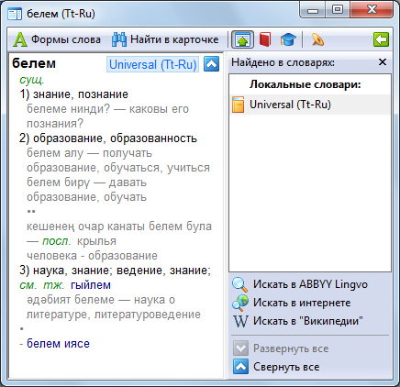
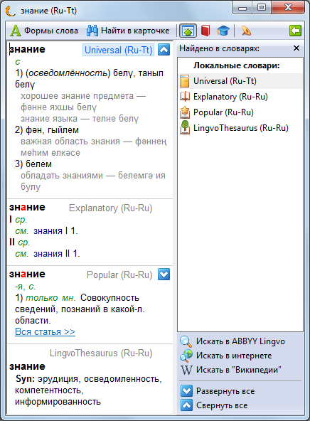
Участие в разработке электронных словарей
Совместно с фирмой ABBYY разработана новая версия многоязычного словаря «ABBYY Lingvo x3 с татарским языком».
Электронный словарь содержит 26 миллионов переводов для 12 языков мира, в том числе и татарский язык.

Slide 14
Участие в разработке электронных образовательных ресурсов
Интернет-учебник по татарскому языку «Tatar On-Line»
В настоящее время в связи с динамикой современной жизни и бурным развитием интернет технологий, очевидно, что сохранение и развитие языка, культуры и даже самого этноса в значительной степени связаны с активностью внедрения и использования языка в этих технологиях. Это особенно значимо для татарского языка и татарского народа, 75% которого проживает за пределами Республики Татарстана.
Поэтому наиболее актуальна задача создания эффективных онлайновых учебников для изучения татарского языка, главным преимуществом которых является возможность обучения в индивидуальном режиме, независимо от места и времени.

Slide 15
Игътибарыгыз өчен РӘХМӘТ!
Спасибо за внимание!

